Slide 1
MODUŁ: OCENA: KONCEPCJA I METODOLOGIA
Jednostka dydaktyczna A: KLASYFIKACJA DZIAŁAŃ I FUNKCJI ZGODNIE Z ICF

Slide 2



Wprowadzenie
Terminologia Międzynarodowej Klasyfikacji Niepełnosprawności i Zdrowia (ICF) pozwala na opisanie funkcjonowania człowieka w powiązaniu z jego problemami zdrowotnymi. Nie jest to klasyfikacja ludzi, ale ich funkcjonowania w odniesieniu do ciała ludzkiego, aktywności człowieka jako jednostki i jego uczestnictwa w społeczeństwie. Nie traktuje ona niepełnosprawności i zdrowia jako jedynie charakteryzujących (lub ograniczających funkcjonowanie jednostki), ale uwzględnia także relacje między jednostką a środowiskiem, w którym ona funkcjonuje [1].
Notes:
Międzynarodowa Klasyfikacja Niepełnosprawności i Zdrowia opisuje funkcjonowanie człowieka, związane z jego problemami zdrowotnymi. Ponadto klasyfikacja ICF w odniesieniu do niepełnosprawności ukazuje relacje między jednostką a środowiskiem, w którym funkcjonuje.

Slide 3
Podstawowa terminologia ICF
Z perspektywy ICF można wyróżnić podstawowe podejścia terminologiczne/definicyjne:
Funkcje ciała ludzkiego (w tym funkcje psychiczne) to procesy fizjologiczne poszczególnych układów ciała.
Struktury ciała ludzkiego to jego części anatomiczne, takie jak narządy, kończyny i ich komponenty.
Upośledzenia (Impairments) to zmiany w funkcji lub strukturze ciała, takie jak utrata lub znaczne odchylenie od stanu normalnego.
Aktywność to wykonywanie przez daną osobę zadania lub podejmowanie działania.- Uczestnictwo to zaangażowanie danej osoby w określone sytuacje życiowe.
Ograniczenia aktywności to trudności, jakie dana osoba może mieć w podejmowaniu działań.
Ograniczenia uczestnictwa to problemy, które utrudniają danej osobie angażowanie się w sytuacje życiowe [2].
Notes:
Pierwsze siedem terminów określa funkcje i struktury ciała, upośledzenie lub zmiany funkcji lub struktury ciała, aktywność człowieka, którą należy rozumieć jako wykonanie zadania, ale także uczestnictwo i ograniczenia aktywności.

Slide 4
Podstawowa terminologia ICF
- Czynniki kontekstowe (wynikające z kontekstu): są to produkty, które razem stanowią pełny, całościowy kontekst życia jednostki, i zawierają podstawę chorób, są sklasyfikowane w ICF.
- Czynniki osobowe są składową czynników kontekstualnych, odnoszą się do jednostki i obejmują takie cechy jak wiek, płeć, status społeczny, doświadczenia życiowe [2].
- Czynniki środowiskowe tworzą środowisko fizyczne i społeczne oraz system postaw, w którym żyją ludzie. [2].
- Stany zdrowia i dziedziny zdrowia - jest to poziom funkcjonowania w ramach danej dziedziny zdrowia w ICF.
- Stany związane ze zdrowiem i dziedziny związane ze zdrowiem: Stan zdrowia - jest to poziom funkcjonowania w ramach danego obszaru zdrowia ICF.
Notes:
Kolejna część wybranych terminów dotyczy czynników kontekstowych sklasyfikowanych w ICF, osobistych, środowiskowych i zdrowotnych. Ostatni termin obejmuje obszary związane ze zdrowiem.

Slide 5

Basic terminology ICF
Health-related states and health-related fields: The health-related condition is the level of functioning within a given area of health ICF.
• A medical condition is a broad term to cover a disease (acute or chronic), disorder, injury or injury.
• Functioning is a broad concept for body function, body structures, activity and participation.
• Disability is a broad concept that includes impairment, restriction of activity and restrictions on participation.
[acess: 07.02.2020]
Notes:
Terminologia ICF odnosi się również do stanu medycznego, funkcjonowania człowieka, w tym funkcji ciała, struktury i aktywności oraz uczestnictwa. Przy omawianiu tych pojęć na uwagę zasługuje termin niepełnosprawność, który dotyczy zaburzeń, ograniczeń w działalności gospodarczej i ograniczeń w uczestnictwie.

Slide 6
Podstawowa terminologia ICF
Ułatwienia to czynniki w środowisku jednostki, które poprzez swoją obecność lub jej brak poprawiają jej funkcjonowanie i zmniejszają niepełnosprawność.
Bariery to czynniki w środowisku jednostki, które ograniczają jej funkcjonowanie i powodują niepełnosprawność.
Zdolność to termin, który wskazuje, jako kwalifikator, na najwyższy możliwy poziom funkcjonowania, jaki jednostka może osiągnąć w obszarze listy działań i uczestnictwa w danym momencie.
Wykonanie to pojęcie, które opisuje jako kwalifikator to, co ludzie robią w swoim aktualnym środowisku, a więc przedstawia aspekt zaangażowania każdej osoby w sytuacje życiowe.
[acess: 07.02.2020]
Notes:
Podstawowymi pojęciami ICF są również ułatwienia, które poprzez swoją obecność lub jej brak poprawiają funkcjonowanie i zmniejszają niepełnosprawność człowieka. Bardzo ważnym pojęciem są również bariery wskazujące na ograniczenia w aktywności człowieka. Ważnymi pojęciami są także: umiejętności dotyczące funkcjonowania człowieka na najwyższym i możliwym poziomie oraz wykonanie.

Slide 7

Cele i cechy ICF
stworzenie podstaw naukowych dla zrozumienia i badania zagadnień zdrowotnych oraz związanych z nimi stanów, wyników i uwarunkowań;
ustanowienie wspólnego języka opisu zdrowia i stanów z nim związanych, w celu usprawnienia komunikacji pomiędzy różnymi użytkownikami, takimi jak np. pracownicy służby zdrowia, naukowcy, decydenci i społeczeństwo, w tym osoby niepełnosprawne;
umożliwienie porównywania danych z różnych krajów;
stworzenie ustrukturyzowanego schematu kodowania dla systemów informacyjnych w dziedzinie zdrowia.
Notes:
Omawiając cele i cechy ICF, warto zauważyć, że oprócz naukowej podstawy do badania zagadnień zdrowotnych, najważniejszym warunkiem jest stworzenie wspólnego języka tego opisu w celu usprawnienia komunikacji między różnymi użytkownikami. ICF pozwala na porównywanie danych z różnych krajów i kodowanie systemów informacji zdrowotnej.

Slide 8

Klasyfikacja ICF
Klasyfikacja ICF określa przede wszystkim, co powinno być przedmiotem działania, a więc jakie obszary - w języku ICF nazywane "kategoriami", oraz jakie są zależności między nimi.
Notes:
Klasyfikacja ICF określa w szczególności zakres jej działalności, opisując kategorie i zależności między nimi.

Slide 9

Klasyfikacja ICF
Kategorie ICF są podzielone na dwie części:
Część pierwsza: funkcjonowanie i Niepełnosprawność:
1. Funkcje i struktura (budowa) ciała,
2. Aktywność (działanie) i uczestnictwo
Część druga: Contextual Factors (czynniki kontekstowe):
1. Czynniki środowiskowe,
2. Czynniki indywidualne
Notes:
Kategorie klasyfikacji ICF składają się z dwóch części. Pierwsza z nich odnosi się do funkcjonowania i niepełnosprawności. Składają się na nią funkcje i struktury ciała oraz aktywność i uczestnictwo. Druga część natomiast omawia czynniki kontekstualne, do których zalicza się czynniki środowiskowe i osobiste.

Slide 10

Klasyfikacja ICF-uzasadnienie
Każda z prezentowanych części składa się z dwóch komponentów. Dla pierwszej części "Funkcje i struktura ciała" i "Aktywność i uczestnictwo". Pierwszy komponent ciała ludzkiego zawiera dwie klasyfikacje, jedna obejmuje funkcjonowanie układów ciała (działania), a druga strukturę (budowę) ciała. Drugi komponent obejmuje pełen zakres dziedzin dotyczących funkcjonowania zarówno z perspektywy jednostki, jak i społeczeństwa.
Notes:
Ogólnie rzecz ujmując, jeden z czynników klasyfikacji ICF obejmuje funkcjonowanie układów ciała (czynności), a drugi strukturę (budowę) organizmu. Drugi składnik wskazuje na pełen zakres obszarów działania zarówno z punktu widzenia jednostki, jak i społeczeństwa.

Slide 11

Klasyfikacja ICF-uzasadnienie
Obszary te związane są z takimi kwalifikatorami jak zdolność i wykonanie. Zdolność to najwyższy możliwy sposób wykonania czynności w znormalizowanym środowisku. Natomiast wykonanie określa możliwości wykonania czynności przez ludzi w (aktualnym) środowisku.
Różnica pomiędzy zdolnością a wykonaniem ilustruje ograniczenia, jakie stwarza podejmowanie działań w obecnym środowisku i stanowi podstawę do podjęcia działań zmierzających do poprawy sytuacji.
Notes:
Działanie i wykonanie dotyczą kwestii sposobu wykonania czynności w znormalizowanym środowisku oraz ich możliwości. A zidentyfikowana różnica między kwalifikatorami jest podstawą do działań zmierzających do poprawy sytuacji.

Slide 12

Klasyfikacja ICF-uzasadnienie
W drugiej części pierwszego komponentu znajdują się "czynniki środowiskowe", a w drugiej "czynniki osobiste". Czynniki osobiste nie są sklasyfikowane w ICF ze względu na związane z nimi zróżnicowanie społeczne i kulturowe. Należą do nich: płeć, rasa, wiek, sprawność fizyczna, styl życia, nawyki, sposób radzenia sobie z trudnościami. W razie potrzeby ocenę ich wpływu na pole działania pozostawia się użytkownikowi.
Notes:
Należy zauważyć, że czynniki osobiste nie są sklasyfikowane w ICF ze względu na dostrzegalne zróżnicowanie społeczne i kulturowe.

Slide 13
Klasyfikacja ICF-uzasadnienie
W przypadku czynników środowiskowych pierwszy kwalifikator może być użyty zarówno do określenia zakresu pozytywnych aspektów środowiskowych, tj. ułatwień, jak i do określenia zakresu negatywnych skutków, tj. barier.
Czynniki środowiskowe mogą być zakodowane a) w odniesieniu do każdego wzoru indywidualnie lub b) ogólnie, bez odniesienia do konkretnego wzoru. Preferowana jest pierwsza opcja, jako lepiej wskazująca wpływ czynnika.
Notes:
Pierwszy kwalifikator czynnika środowiskowego służy do określenia zakresu pozytywnych aspektów środowiskowych. Może on być kodowany indywidualnie i ogólnie.

Slide 14

AKTYWNOŚĆ KLASY

Slide 15

DZIAŁALNOŚĆ KLASY
Pytania problemowe
Pierwsze zadanie wykonujemy w grupach
Każda grupa odpowie na dwa pytania dotyczące:
identyfikacji i omówienia celów Klasyfikacji ICF
dlaczego warto stosować klasyfikację ICF do opisu zdrowia człowieka?
Odpowiedź jest udzielana przez przedstawiciela grupy
Notes:
Pierwsze zadanie wykonywane jest w grupach. Każda grupa będzie odpowiadać na dwa pytania: Pierwsze: proszę zdefiniować i omówić cele klasyfikacji ICF, a drugie dlaczego ICF powinien być stosowany do opisu zdrowia człowieka?

Slide 16

Model ICF

Slide 17
Model ICF
ICF zapewnia wielowymiarowe podejście do klasyfikacji funkcjonowania i niepełnosprawności jako interaktywnego i ewolucyjnego procesu. Dostarcza "modułów strukturalnych" użytkownikom, którzy chcą tworzyć modele i badać różne aspekty tego procesu. W tym sensie ICF może być postrzegany jako język: teksty, które mogą być tworzone za jego pomocą zależą od użytkowników, ich kreatywności i naukowej orientacji. W zrozumieniu obecnego znaczenia relacji pomiędzy poszczególnymi komponentami pomocny może być poniższy diagram: [2]
Notes:
Z perspektywy ICF można powiedzieć, że jest to interaktywny i ewolucyjny proces, który zapewnia wielowymiarowe podejście do klasyfikacji funkcjonowania i niepełnosprawności. ICF może być postrzegany jako język, ale forma jego użycia zależy od użytkowników, ich kreatywności i naukowej orientacji.

Slide 18
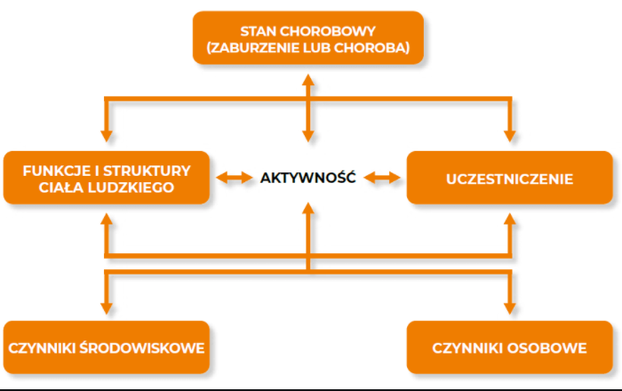
Model ICF
Notes:
Analizując elementy składowe wykresu, zauważa się, że funkcjonowanie jednostki w określonej dziedzinie jest postrzegane jako interakcja lub złożona relacja pomiędzy zdrowiem a czynnikami kontekstowymi (tj. czynnikami środowiskowymi i osobistymi). Pomiędzy tymi czynnikami zachodzi dynamiczna interakcja: interwencje na jednym poziomie mogą potencjalnie modyfikować inne powiązane elementy.

Slide 19
Model medyczny a niepełnosprawność
Model medyczny postrzega niepełnosprawność jako problem osobisty, bezpośrednio spowodowany chorobą, urazem lub innym stanem medycznym, wymagający opieki medycznej w formie indywidualnego leczenia prowadzonego przez profesjonalnie przygotowane osoby.
Celem zarządzania niepełnosprawnością jest uzdrowienie lub przystosowanie jednostki i zmiana jej zachowania.
Opieka medyczna jest postrzegana jako kluczowa kwestia, a na poziomie polityki główną odpowiedzią jest modyfikacja lub reforma polityki ochrony zdrowia.
Notes:
Ważnym aspektem modelu ICF jest dostrzeżenie różnych uwarunkowań funkcjonowania człowieka. Jednym z nich jest model medyczny. To właśnie ten model postrzega niepełnosprawność jako problem człowieka, ale także wsparcie w odzyskaniu zdrowia.

Slide 20

Model społeczny i niepełnosprawność
Z kolei społeczny model niepełnosprawności postrzega tę kwestię jako problem stworzony przez ludzi, a w zasadzie jako kwestię pełnej integracji społecznej.
Niepełnosprawność nie jest cechą jednostki, ale raczej złożonym zespołem stanów, z których wiele wynika z otoczenia społecznego.
Dlatego procedura wymaga działań społecznych, a społeczeństwo jako całość ze swoją zbiorową odpowiedzialnością za modyfikację środowiska niezbędnego do pełnego uczestnictwa osób niepełnosprawnych we wszystkich dziedzinach życia społecznego.
Notes:
Z kolei społeczny model niepełnosprawności wskazuje, że brak sprawności nie jest cechą jednostki, ale raczej złożonym zespołem stanów, z których wiele wynika ze środowiska społecznego. To właśnie to środowisko staje się odpowiedzialne za pełne uczestnictwo osób z niepełnosprawnością we wszystkich obszarach życia społecznego.

Slide 21

Model medyczny i społeczny w ICF
ICF opiera się na połączeniu tych dwóch skrajnych modeli.
Podejście "biopsychospołeczne" jest stosowane w celu uchwycenia integracji różnych wymiarów funkcjonowania.
Celem ICF jest zatem stworzenie syntezy, która daje spójny obraz różnych wymiarów zdrowia na poziomie biologicznym, indywidualnym i społecznym.
Notes:
Międzynarodowa Klasyfikacja Funkcjonowania, Niepełnosprawności i Zdrowia oparta jest na połączeniu tych dwóch modeli. To nowe podejście, określane jako biopsychospołeczne, pozwala na integrację wielu wymiarów funkcjonowania człowieka.

Slide 22
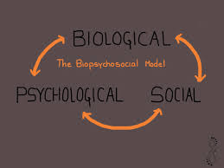
Bio-psycho-społeczny model funkcjonowania i niepełnosprawności
Znalezienie właściwego, zrozumiałego na całym świecie opisu funkcjonowania osób niepełnosprawnych wydaje się być kluczowe w świetle starzenia się społeczeństwa, globalizacji i rosnących potrzeb w zakresie opieki zdrowotnej i systemów socjalnych. WHO odpowiedziało na tę potrzebę. ICF jest często opisywana jako całościowy bio-psycho-społeczny model funkcjonowania i niepełnosprawności. Klasyfikacja ta zapewnia standardowy język i wspólne ramy dla opisu ludzkiego zdrowia i problemów zdrowotnych [3].
Notes:
Bio-psycho-społeczny model funkcjonowania i niepełnosprawności stał się podstawą do znalezienia na całym świecie właściwego i zrozumiałego sposobu opisywania funkcjonowania osób niepełnosprawnych. ICF opracowała wspólne ramy dla opisu problemów zdrowotnych człowieka jako inkluzywny model funkcjonowania i niepełnosprawności.

Slide 23
Cechy strukturalne klasyfikacji ICF
ICF dostarcza standardowe, operacyjne definicje zdrowia i obszarów związanych ze zdrowiem w przeciwieństwie do popularnej definicji zdrowia.
Definicje te opisują istotne cechy każdej dziedziny (np. jakość, właściwości i relacje) i zawierają informacje o obszarze, który obejmują i wykluczają.
Definicje zawierają powszechnie stosowane punkty kontrolne do oceny wszystkiego, co można zakodować.
Notes:
ICF definiuje wiele terminów związanych z ochroną zdrowia. Opisują one istotne cechy każdej dyscypliny, w tym czynniki wykluczające. Definicje zawierają powszechnie stosowane punkty kontrolne do oceny wszystkiego, co można zakodować.

Slide 24
Cechy strukturalne klasyfikacji ICF
Klasyfikacja ICF jest zorganizowana hierarchicznie. Składa się z dwóch części zawierających dwa komponenty:
1) Funkcjonowanie i niepełnosprawność:
a) Funkcje ciała ludzkiego (kod b) i Struktury ciała ludzkiego (kod s),
b) Aktywność i uczestnictwo (kod d).
2) Czynniki kontekstowe:
a) Czynniki środowiskowe (kod e),
b) Czynniki osobiste - jeszcze nie sklasyfikowane w ICF [4,2,3].
Notes:
Klasyfikacja ICF ma układ hierarchiczny. Pierwsza część to Funkcjonowanie i niepełnosprawność i zawiera dwa składniki. Funkcje ciała ludzkiego to kod b, a struktury ciała kod p. Drugą część klasyfikacji tworzą czynniki kontekstowe, na które składają się czynniki środowiskowe z kodem e oraz kody osobowe jeszcze nie sklasyfikowane w ICF.

Slide 25
Ogólna struktura ICF
.
Notes:
Klasyfikacja ICF zbudowana jest z dwóch części - pierwsza to "Funkcjonowanie i niepełnosprawność", druga opisuje tzw. "Czynniki kontekstowe.

Slide 26
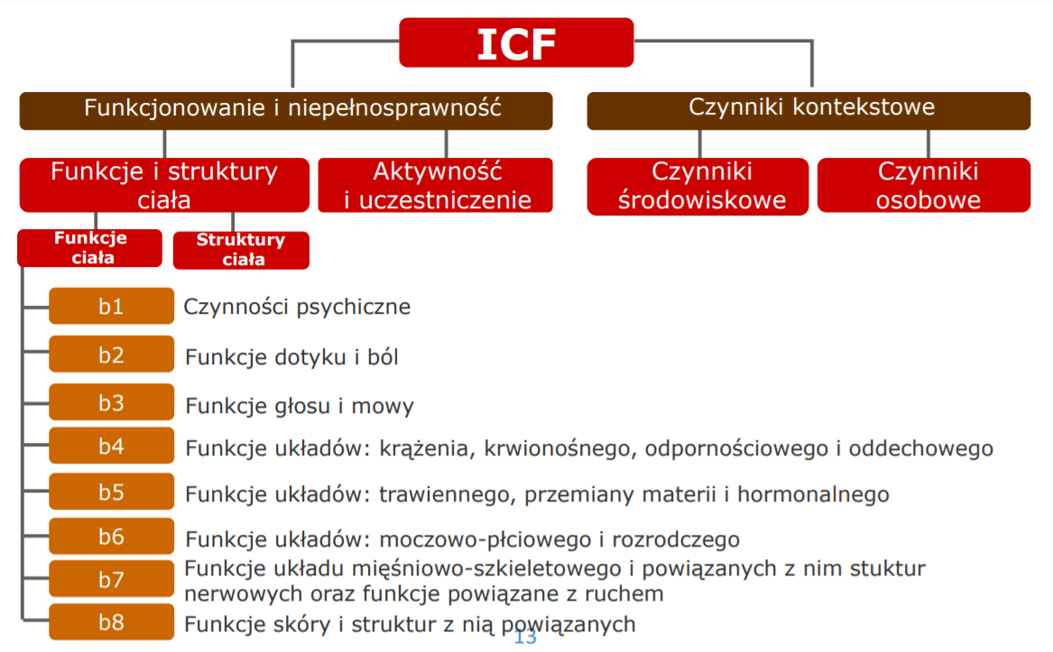
Funkcje organizmu
Notes:
Nawiązując do podstawowego podziału, każdy rozdział został podzielony na osiem części. Z kolei poszczególne części struktur i funkcji korespondują ze sobą i są tworzone na wzór układów ludzkiego ciała.

Slide 27
Struktura ciała
Notes:
Kodowanie funkcjonowania i niepełnosprawności człowieka według ICF tworzone jest w odniesieniu do dość prostej zasady. Każdej grupie ("Funkcje ciała" i "Struktury ciała") przypisane zostały odpowiednie literowe oznaczenia kodowe, natomiast elementy anatomiczne posiadają kolejne oznaczenia liczbowe.

Slide 28
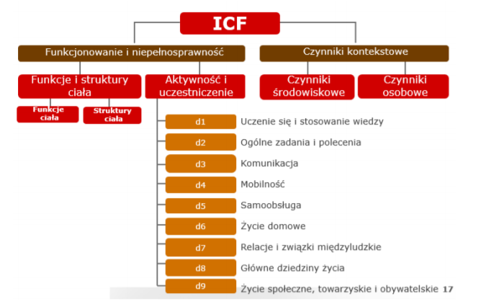
Aktywność i uczestnictwo w strukturze ICF
Notes:
Aktywność i uczestnictwo, które obejmują wykonywanie prostych czynności zwanych samoobsługą (podstawowe codzienne czynności, takie jak higiena osobista, ubieranie się, przygotowywanie i spożywanie posiłków oraz wszystko, co wiąże się z ruchem ciała, również z pomocą odpowiedniego sprzętu).

Slide 29
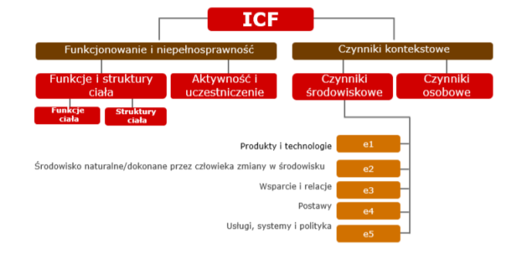
Czynniki kontekstowe według klasyfikacji ICF
Notes:
Czynnik kontekstowy to druga część klasyfikacji ICF, która w całości opisuje środowisko, w którym żyje dana osoba. Rysunek ilustruje, jakie grupy czynników kontekstowych znalazły swoje miejsce w klasyfikacji ICF.

Slide 30

Cechy strukturalne klasyfikacji ICF
Kategorie ICF są "zagnieżdżone", tak że szersze kategorie zawierają bardziej szczegółowe podkategorie (na przykład rozdział 4 w części aktywność i uczestnictwo na temat poruszania się zawiera oddzielne kategorie, takie jak stan, siedzenie, chodzenie, przenoszenie przedmiotów itp.)Wersja skrócona (uproszczona) klasyfikacji ma dwa poziomy, natomiast wersja pełna (szczegółowa) zawiera cztery poziomy.
Notes:
Kategorie ICF są "zagnieżdżone", tak że szersze kategorie zawierają bardziej szczegółowe podkategorie (na przykład rozdział 4 w części aktywność i uczestnictwo na temat poruszania się zawiera oddzielne kategorie, takie jak stan, siedzenie, chodzenie, przenoszenie przedmiotów itp.)

Slide 31

ICF - kodowanie

Slide 32
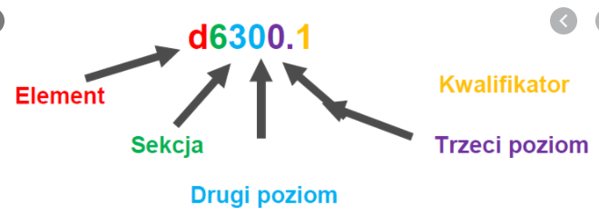
Kwalifikatory ICF
Kody ICF są kompletne tylko wtedy, gdy występują razem z kwalifikatorem wskazującym poziom zdrowia (np. powaga problemu zdrowotnego). Kwalifikatory mają postać jednej, dwóch lub więcej cyfr po przecinku (lub separatorze). Użyciu każdego kodu powinien towarzyszyć co najmniej jeden kwalifikator. Bez kwalifikatorów kody nie są znaczące.
Notes:
Kody ICF mogą być uznane za kompletne, gdy występują razem z kwalifikatorem wskazującym poziom zdrowia. Układ kodu składa się z prefiksu, numeru kodu i kwalifikatora ICF, jak pokazano na slajdzie.

Slide 33

Charakterystyka strukturalna klasyfikacji ICF.
W przypadku zakodowania "brak problemu" lub "całkowity problem" pomiar obarczony jest marginesem błędu wynoszącym do 5%.
Natomiast ocena "umiarkowany problem" cofa się do środka skali, określając pełną trudność. Okresy zainteresowań muszą być skalowane w poszczególnych domenach (obszarach) w odniesieniu do norm populacyjnych, takich jak percentyle.
Notes:
W przypadku zakodowania "brak problemu" lub "całkowity problem", pomiar ma
margines błędu do 5%.
Natomiast ocena "umiarkowany problem" cofa się do środka skali, określając pełną trudność.

Slide 34

Charakterystyka strukturalna klasyfikacji ICF.
xxx.0 Brak problemu (brak, nieobecny, nieistotny,...) 0-4 %
xxx.1 Niewielki problem (mały,...) 5-24 %
xxx.2 Umiarkowany problem (przeciętny, sporny,...) 25-49 %
xxx.3 Znaczący problem (poważny,...) 50-95 %
xxx.4 Bardzo duży problem (całkowity,...) 96-100 %
xxx.8 nieokreślony
xxx.9 nie dotyczy
Notes:
Szerokie przedziały zainteresowania uwzględnia się w tych przypadkach, w których dostępne są skalowane narzędzia oceny lub inne mierniki do ilościowego określenia upośledzenia funkcji organizmu.

Slide 35

Charakterystyka strukturalna klasyfikacji ICF.
W ICF stan zdrowia danej osoby i związane z nim pozycje są określane za pomocą serii kodów, które obejmują obie części klasyfikacji. Dlatego maksymalna liczba kodów dla jednej osoby wynosi 34 na poziomie 1-cyfrowym (8 funkcji ciała ludzkiego, 8 struktur ciała, 9 do realizacji i 9 do zdolności).
Analogicznie, drugi poziom kodu wynosi 362. Dla bardziej szczegółowej klasyfikacji kod wynosi 1424.
W rzeczywistych zastosowaniach ICF zestaw od 3 do 18 kodów może być wystarczający do opisania przypadku dokładności do drugiego poziomu (trzy cyfry).
Notes:
Należy podkreślić, że maksymalna liczba kodów na pacjenta wynosi 34 na poziomie jednocyfrowym. W rzeczywistych zastosowaniach ICF zestaw od 3 do 18 kodów może być wystarczający do opisania przypadku o dokładności do drugiego poziomu (trzycyfrowego).

Slide 36
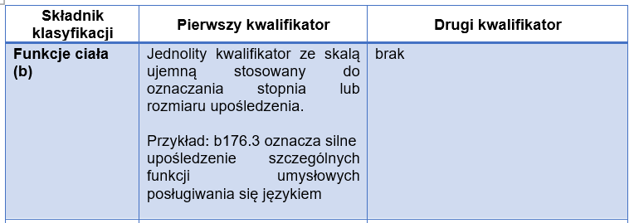
Kwalifikacje ICF.
Notes:
Pierwsza tabela przedstawia funkcje ciała i opis pierwszego kwalifikatora z przykładem

Slide 37
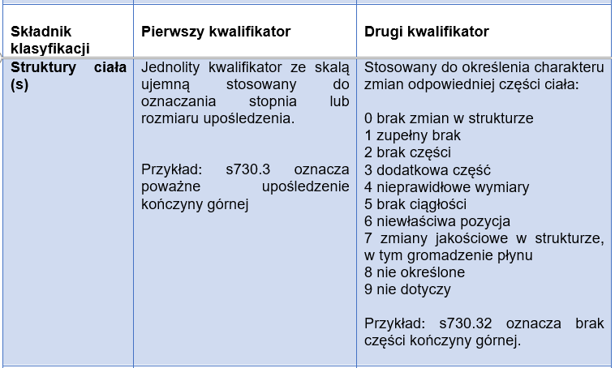
ICF Qualifiers.
Notes:
Tabela druga dotyczy struktury ciała, biorąc pod uwagę pierwszy i drugi kwalifikator z przykładami

Slide 38
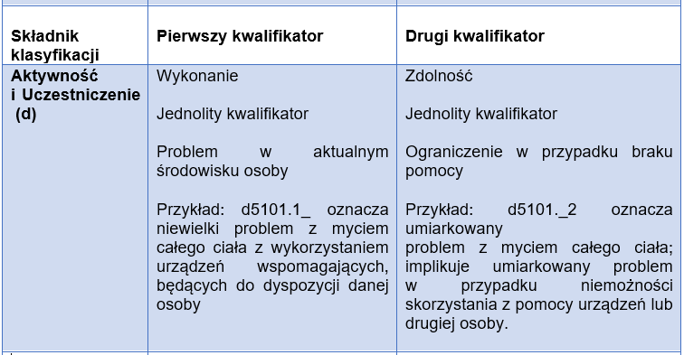
ICF Qualifiers.
Notes:
Kolejna tabela określa aktywność i uczestnictwo dla pierwszego i drugiego kwalifikatora z opisem

Slide 39
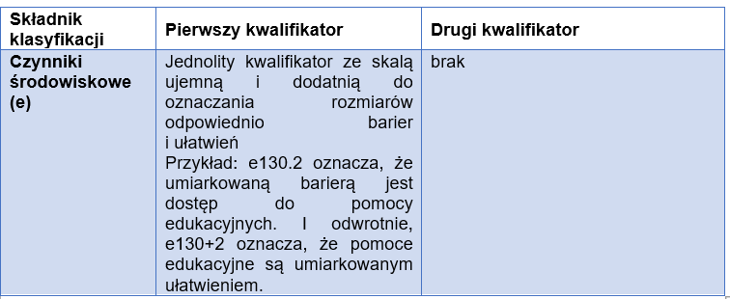
ICF Qualifiers.
Notes:
Ostatnia przedstawiona tabela dotyczy czynników środowiskowych, ale zawiera tylko jeden kwalifikator

Slide 40
Dwustopniowa klasyfikacja ICF
Funkcje umysłowe
Ogólne funkcje umysłowe (b110-b139)
Specyficzne funkcje psychiczne (b140-b189)Funkcje sensoryczne i ból
Widzenie i funkcje pokrewne (b210-b229) Funkcje słuchu i przedsionkowe (b230-b249) Dodatkowe funkcje narządów zmysłów (b250-b 279) Ból (b280 - b289)
Funkcje głosu i mowy - (b310 - b399)
Notes:
Przykłady wskazań funkcji psychicznych, narządów zmysłów i bólu, głosu i mowy, które można zidentyfikować w podręczniku ICF

Slide 41

Dwustopniowa klasyfikacja ICF
W celu opisania zakresu funkcjonowania lub poziomu niepełnosprawności oraz stopnia, w jakim czynnik środowiskowy stanowi ułatwienie lub ograniczenie, do klasyfikacji wprowadzono kwalifikatory. Stanowią one wspólny język, który umożliwia porównywanie stanu zdrowia populacji na poziomie indywidualnym w różnych regionach kraju, w tym samym i różnym czasie.
Notes:
Kwalifikatory, będące kodami liczbowymi, opisują zakres funkcjonowania lub poziom niepełnosprawności człowieka oraz stopień, w jakim środowisko je ułatwia lub ogranicza. Są one wspólnym językiem do porównywania stanu zdrowia ludzi w kraju, a nawet na świecie.

Slide 42
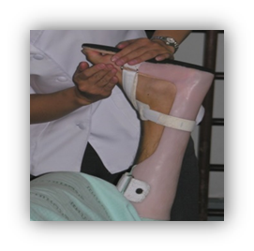
Kwalifikator ICF dla funkcji ciała - osoba z problemem ruchomości stawów
1. Kwalifikator = zakres upośledzenia
b7101.3
XXX.0 Brak upośledzenia
XXX.1 łagodne upośledzenie
XXX.2 Umiarkowane upośledzenie
XXX.3 Znaczne upośledzenie
XXX.4 Całkowite upośledzenie
XXX.8 nieokreślone
XXX.9 nie dotyczy
Notes:
Obszary, które składają się na funkcje i struktury ciała odnoszą się do dwóch podstawowych i integralnych struktur opisu ciała koncentruje się na jego funkcjonowaniu i budowy anatomicznej. Funkcje organizmu ludzkiego odnoszą się do procesów fizjologicznych i psychologicznych poszczególnych struktur ciała. Natomiast struktury ciała obejmują budowę anatomiczną ciała

Slide 43
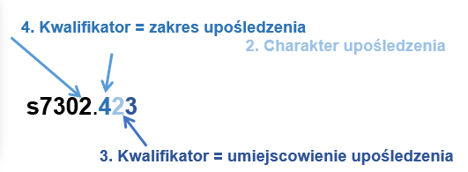
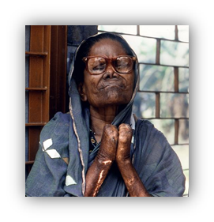
Kwalifikator ICF dla struktur ciała - ograniczenie anatomiczne/struktura dłoni
Notes:
Struktura i funkcje organizmu wpływają na zdolność człowieka do funkcjonowania w określonym środowisku fizycznym i społecznym, ale ważne jest również uwzględnienie bezpośredniego wpływu tego środowiska na funkcjonowanie człowieka. Następny slajd zawiera kwalifikatory dla tego przypadku

Slide 44
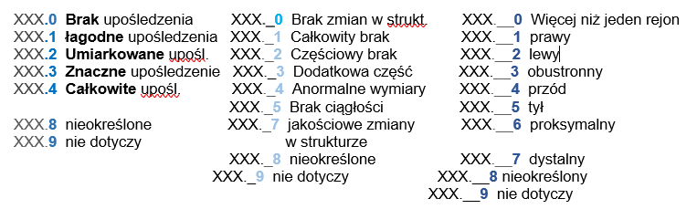
Kwalifikator ICF dla struktur ciała - ograniczenie anatomiczne/struktura dłoni
Notes:
ICF qualifier indicators for body structure - anatomical limitation/hand structure.

Slide 45
Kodowanie zgodnie z klasyfikacją ICF - przykład
Notes:
Wszystkie składniki sklasyfikowane w ICF (funkcje ciała, struktura ciała, aktywność i uczestnictwo oraz czynniki środowiskowe) są określane ilościowo przy użyciu tej samej skali ogólnej.

Slide 46
DZIAŁALNOŚĆ KLASY
PIERWSZE ZADANIE

Slide 47
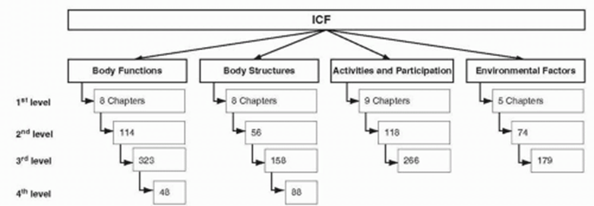
AKTYWNOŚĆ KLASY - ZADANIE PIERWSZE
Zadanie pierwsze,
Zadanie wykonujemy w grupach
Każda grupa odpowie na pytanie:
Dlaczego i w jakim stopniu kodyfikacja ICF jest językiem uniwersalnym - podaj przykład
Notes:
Proszę wykonać ćwiczenie

Slide 48
DZIAŁALNOŚĆ KLASY - kodowanie (przykład)
Zadanie wykonujemy w grupach
W trakcie wykonywania zadania korzystamy z podręcznika https://www.who.int/classifications/drafticfpracticalmanual.pdf.
- pierwsze kodowanie dotyczy aktywności i uczestnictwa dla osoby z niskim poziomem sprawności rąk,
- drugie dotyczy czynników środowiskowych dla osób niepełnosprawnych (wymagających całkowitego wsparcia)
Notes:
Ćwiczenie

Slide 49
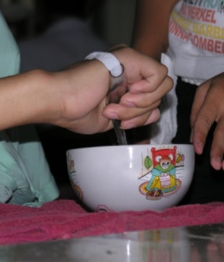
DZIAŁALNOŚĆ KLASY - kodowanie (przykład)
Kwalifikatory ICF dla działań i uczestnictwa
A. kwalifikator = wydajność
d550..../.... B. kwalifikator = pojemność
Notes:
Jedzenie/ spożywanie posiłków
Wykonywanie skoordynowanych zadań i czynności związanych z jedzeniem podanej żywności, podawanie jej do ust i spożywanie w sposób akceptowany kulturowo, krojenie lub łamanie żywności na kawałki, otwieranie butelek i puszek, używanie przyborów do jedzenia, spożywanie posiłków, ucztowanie lub spożywanie posiłków

Slide 50
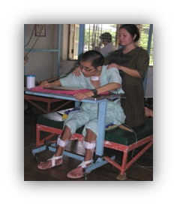
AKTYWNOŚĆ KLASY - kodowanie (przykład)
Kwalifikator ICF dla czynników środowiskowych
kwalifikator = zakres bariery lub czynnika ułatwiającego
E310 …
XXX.0 Brak barier XXX+0 Brak ułatwień
XXX.1 Łagodna bariera XXX+1 Łagodne ułatwienia
XXX.2 Umiarkowana bariera XXX+2 Umiarkowane ułatwienia
XXX.3 Znacząca bariera XXX+3 Znaczące ułatwienie
XXX.4 Całkowita bariera XXX+4 Znaczne ułatwienie
XXX.8 Nieokreślony XXX+8 Nieokreślony
XXX.9 Nie dotyczy XXX+9 Nie dotyczy
Notes:
Proszę wykonać zadanie

Slide 51
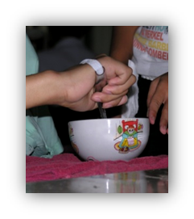
AKTYWNOŚĆ KLASY
Omówienie ćwiczenia 1

Slide 52
Omówienie ćwiczenia 1
Wydajność
Opisuje to, co dana osoba robi w swoim obecnym środowisku. Kontekst ten obejmuje czynniki środowiskowe - wszystkie aspekty świata fizycznego, społecznego i pod względem postaw, które można zakodować za pomocą komponentu czynników środowiskowych.
Możliwości
Opisuje wewnętrzną zdolność jednostki do wykonania zadania lub działania. Konstrukt ten wskazuje najwyższy prawdopodobny poziom funkcjonowania, jaki dana osoba może osiągnąć w danej dziedzinie w danym czasie.
Właściwy kod: d550.23
Notes:
The correct code is d550.23

Slide 53

AKTYWNOŚĆ KLASY
Omówienie drugiego ćwiczenia

Slide 54
Omówienie ćwiczenia 2
Rodzina bezpośrednia
Osoby spokrewnione poprzez urodzenie, małżeństwo lub inny związek uznawany przez kulturę za najbliższą rodzinę, takie jak małżonkowie, partnerzy, rodzice, rodzeństwo, dzieci, rodzice zastępczy, rodzice adopcyjni i dziadkowie [5, s. 187].
W odniesieniu do przedstawionych części klasyfikacji zauważa się, że w przeciwieństwie do tradycyjnego poglądu, że niepełnosprawność dotyczy tylko osoby nią dotkniętej, zmiana ta podkreśla ideę, że niepełnosprawność jest strukturą społeczną opartą na interakcji osoby i środowiska [17, 18].
Właściwy kod = E310+04
Notes:
The correct code is E310+04

Slide 55
PODSUMOWANIE
Klasyfikacja pozwala spojrzeć na człowieka komplementarnie poprzez ustanowienie standardowego i jednolitego języka w opisie zdrowia i związanych z nim uwarunkowań. Międzynarodowa Klasyfikacja Niepełnosprawności i Zdrowia ICF obejmuje wszystkie aspekty funkcjonowania jednostki ludzkiej, a także niektóre elementy dobrostanu fizycznego i psychicznego, które są ważne dla zdrowego człowieka [2, 3].
Notes:
Klasyfikacja pozwala spojrzeć na człowieka komplementarnie poprzez stworzenie standardowego i jednolitego języka w opisie stanu zdrowia i związanych z nim uwarunkowań.

Slide 56
Materiały on-line
Z punktu widzenia ćwiczeń praktycznych można korzystać z literatury fachowej (m.in. praktyczny podręcznik ICF):
- https://www.who.int/classifications/drafticfpracticalmanual.pdf
Notes:
Podany adres strony przekieruje Cię do publikacji ICF.

Slide 57

Materiały on-line
Ważną kwestią jest również powszechna dostępność wypracowanych przykładów indywidualnych przypadków:
Propozycje można znaleźć na stronie: https://www.icf-casestudies.org/
Notes:
Adres strony internetowej przekieruje Cię do przykładów.

Slide 58

Materiały on-line
Ważną pomocą dydaktyczną są również filmy animowane:
1) Video 1 SA: Co to jest Międzynarodowa Klasyfikacja Funkcjonowania, Niepełnosprawności i Zdrowia (ICF)?
https://www.youtube.com/watch?v=Iwfn6NutlZM
2) Wideo 5 NA: Jak poszczególne części ICF współpracują ze sobą?
https://www.youtube.com/watch?v=Vj7cF63egGU
Notes:
Podany adres strony będzie przekierowywał do filmów animowanych

Slide 59
Bibliografia
A., Wilmowska-Pietruszyńska, D. Bilski, „ICF jako narzędzie ilościowej oceny naruszenia sprawności w orzekaniu dla potrzeb zabezpieczenia społecznego”. Orzecznictwo Lekarskie”, vol. 1, nr 7, s. 1-13, 2010.
Międzynarodowa klasyfikacja Funkcjonowania, Niepełnosprawności i Zdrowia. World Health Organization Geneva, 2001. https://www.pfon.org/images/dodatki/20140723_icf.pdf [accessed: 20.01.2020r.].
D. M. Fal, „Znaczenie klasyfikacji ICF w opisie niepełnosprawności”. Wiadomości Ubezpieczeniowe, nr 1, s.89, 2018.
B. Üstün, “The international classification of functioning, disability and health—a common framework for describing health states”, [in:] Ch., J., L., Murray, J. A. Salomon, C. D. Mathers, A. D. Lopez, [ed.] Summary Measures of Population Health Concepts, Ethics, Measurement and Applications. World Health Organization, Geneva, pp. 343-48, 2002.
ICF Nowe spojrzenie na człowieka. Wydawca: Centrum Edukacji Ubezpieczeniowej Sp. z o.o., Warszawa 2015. https://piu.org.pl/public/upload/ibrowser/ICF_prev.pdf [accessed:: 26.01.2020]. and others

Slide 60
Dziękuję za uwagę

Slide 61
Wsparcie Komisji Europejskiej dla produkcji tej publikacji nie stanowi poparcia dla treści, które odzwierciedlają jedynie poglądy autorów, a Komisja nie może zostać pociągnięta do odpowiedzialności za jakiekolwiek wykorzystanie informacji w niej zawartych.

